Slide 1
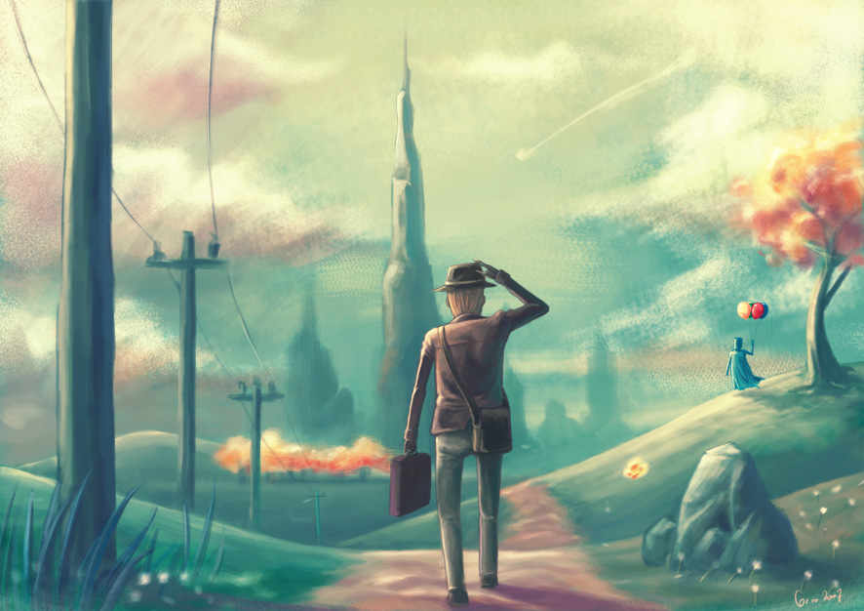
El viajero
Por Jesús Mota
musica claro de luna beethoven
Poema El Viajero
de Antonio Machado

Slide 2
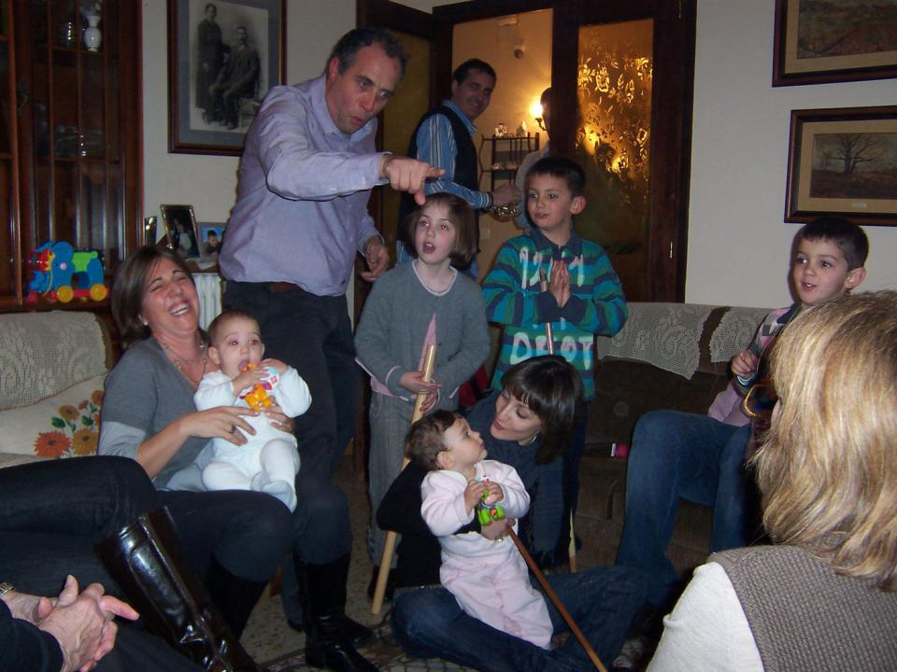
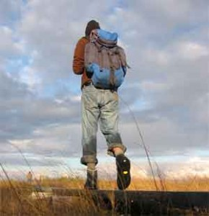
Está en la sala familiar, sombría,
y entre nosotros, el querido hermano
que en el sueño infantil de un claro día
vimos partir hacia un país lejano.
.

Slide 3
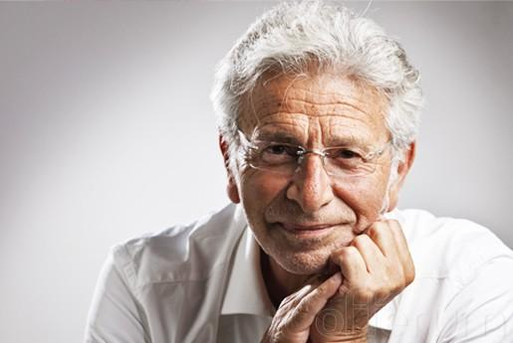
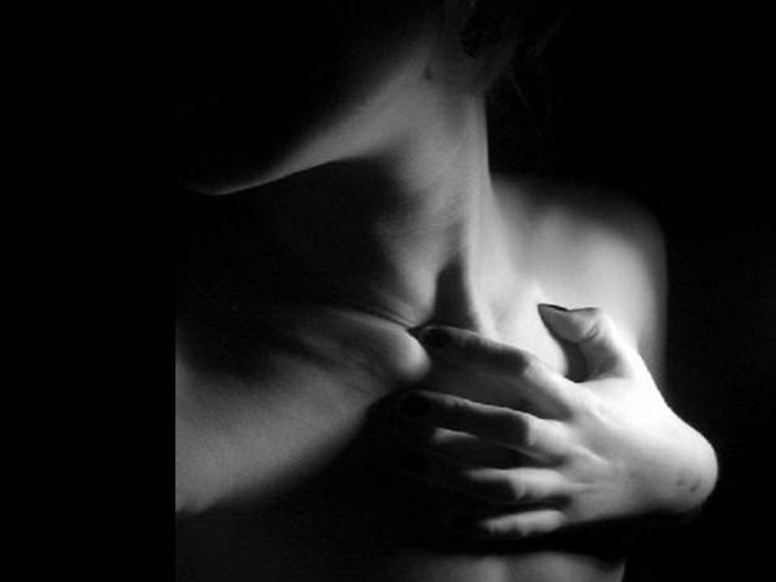
Hoy tiene ya las sienes plateadas,
un gris mechón sobre la angosta frente,
y la fría inquietud de sus miradas
revela un alma casi toda ausente.
.

Slide 4
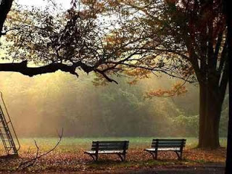
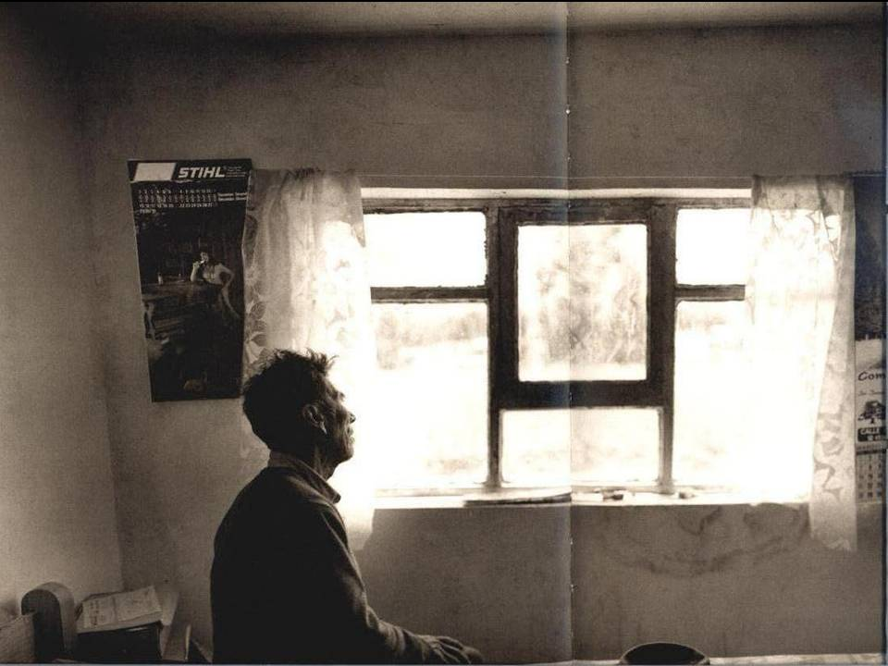
Deshojanse las copas otoñales
del parque mustio y viejo.
La tarde, tras los húmedos cristales,
se pinta, y en el fondo del espejo.
.

Slide 5
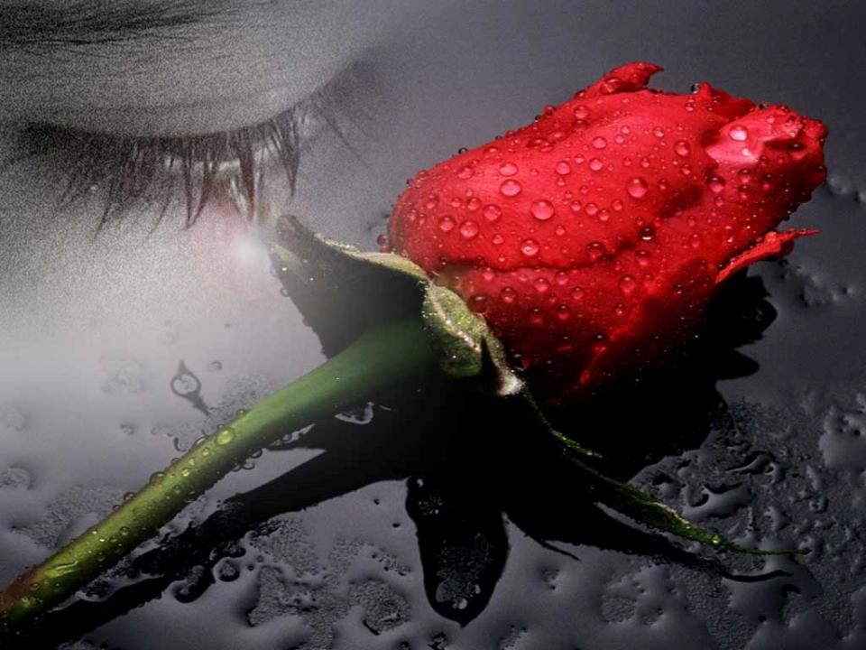
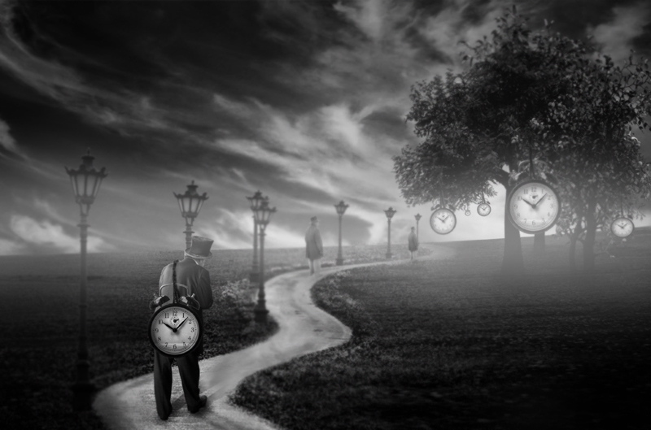
El rostro del hermano se ilumina
suavemente. ¿Floridos desengaños
dorados por la tarde que declina?
¿Ansias de vida nueva en nuevos años?
.

Slide 6
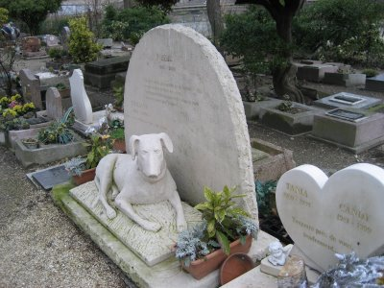
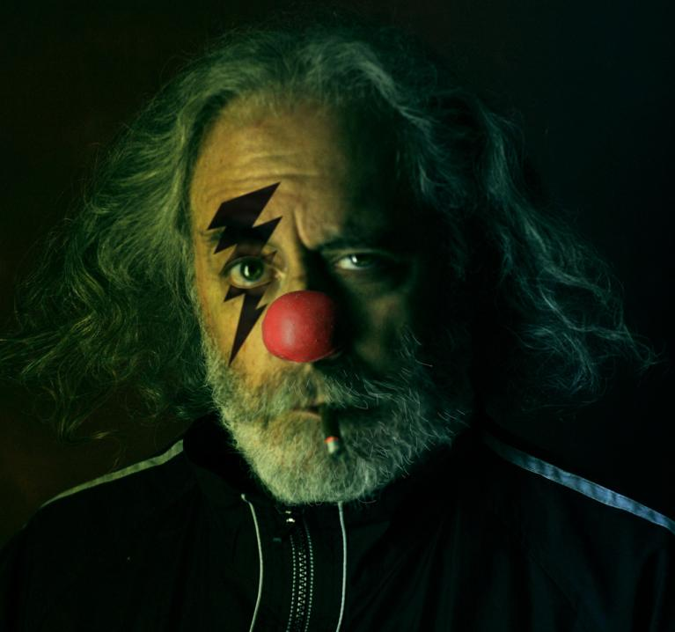
¿Lamentará la juventud perdida?
Lejos quedó ?la pobre loba? muerta.
¿La blanca juventud nunca vivida
teme, que ha de cantar ante su puerta?
.

Slide 7
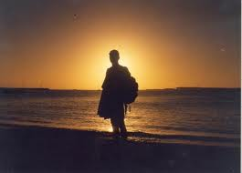
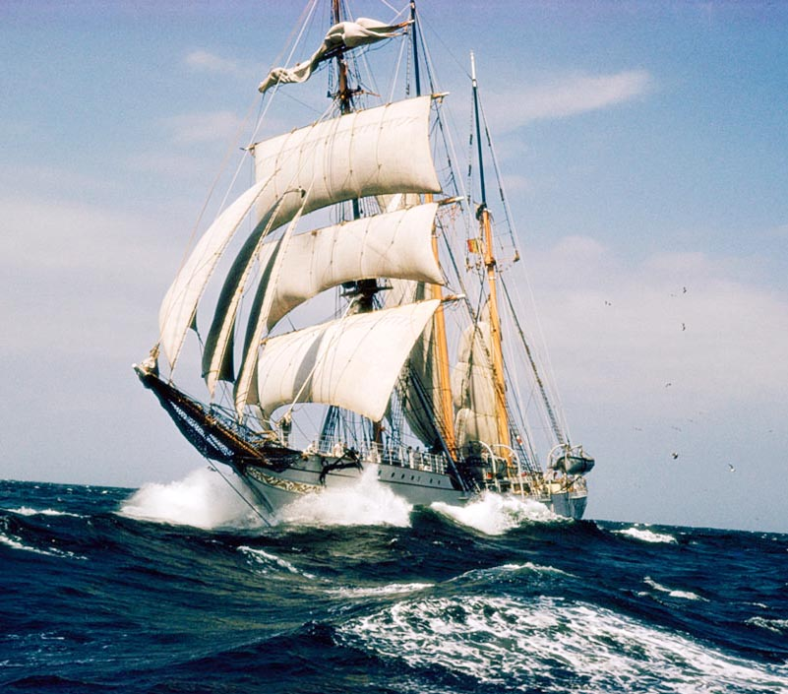
¿Sonríe el sol de oro
de la tierra de un sueño no encontrada;
y ve su nave hender el mar sonoro,
de viento y luz la blanca vela hinchada?
.

Slide 8
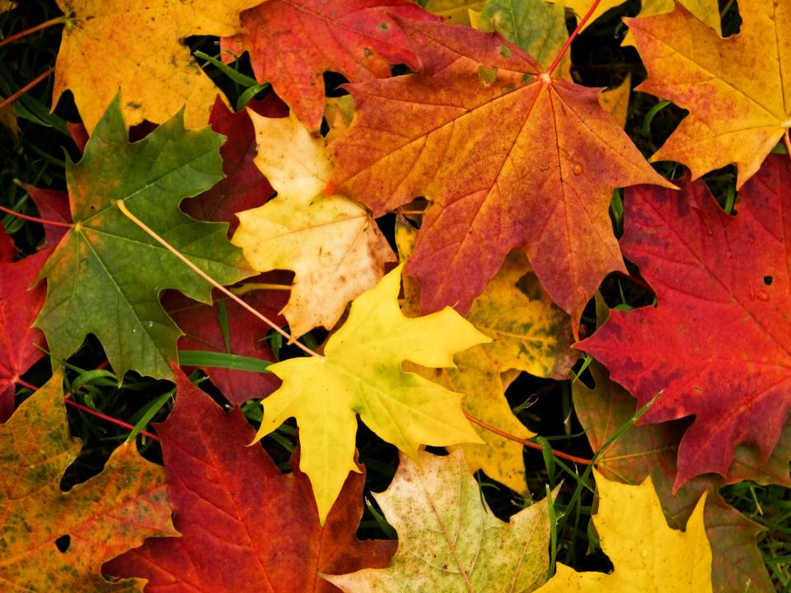
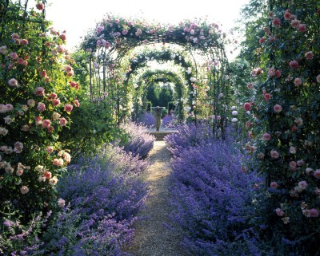
Él ha visto las hojas otoñales,
amarillas, rodar, las olorosas
ramas del eucalipto, los rosales
que enseñan otra vez sus blancas rosas
.

Slide 9
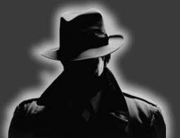
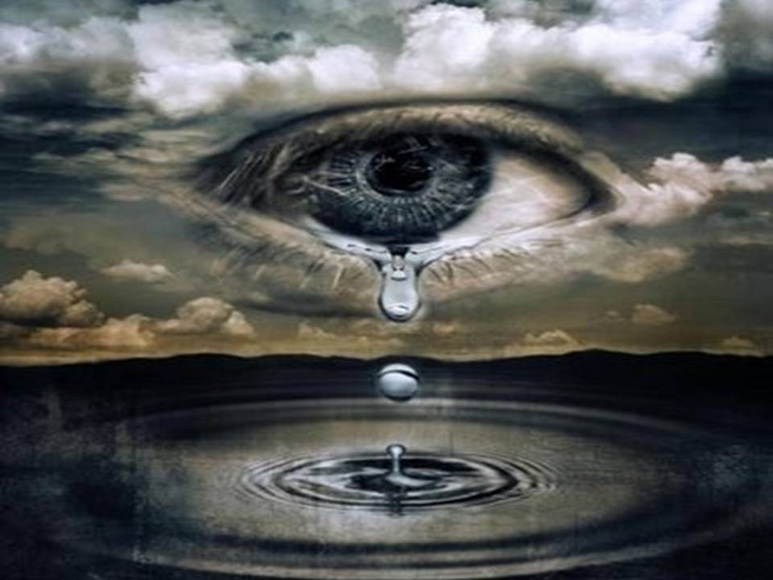
Y este dolor que añora o desconfía
el temblor de una lágrima reprime,
y un resto de viril hipocresía
en el semblante pálido se imprime.
.

Slide 10
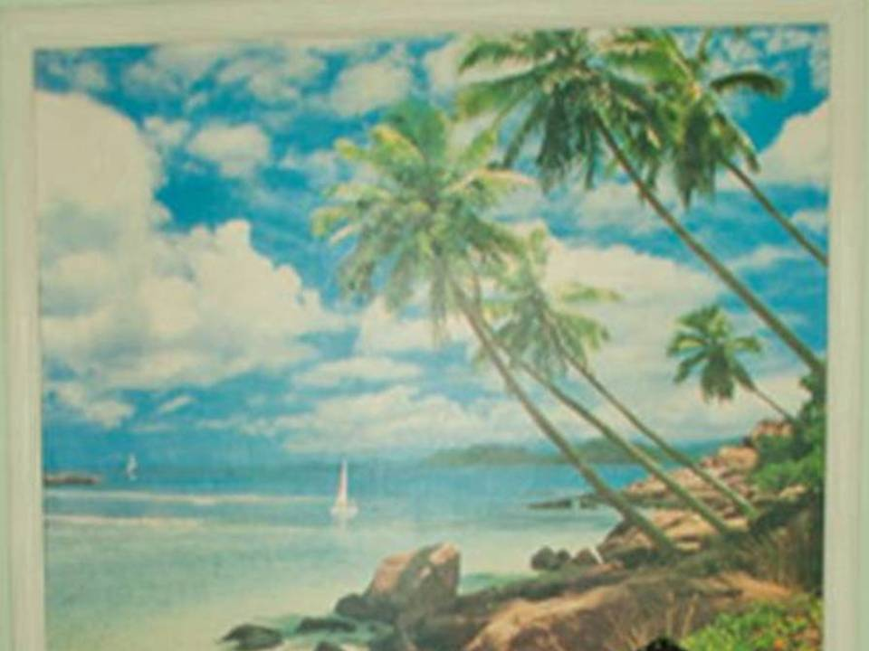
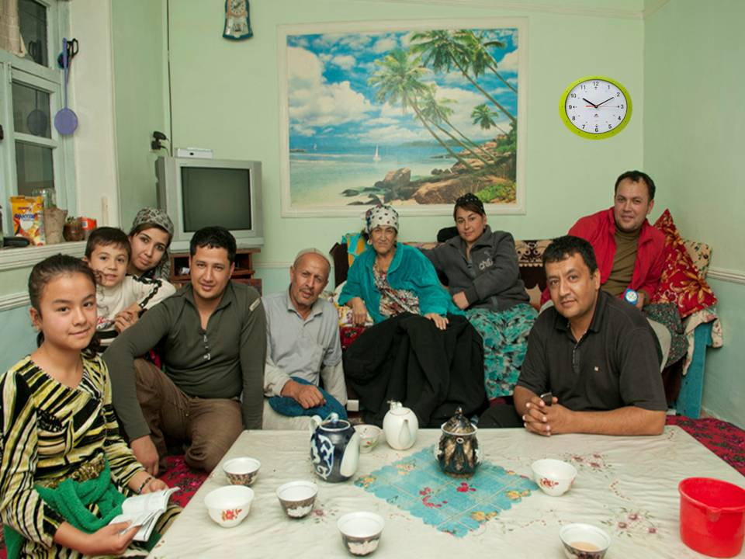
Serio retrato en la pared clarea
todavía. Nosotros divagamos.
En la tristeza del hogar golpea
el tictac del reloj. Todos callamos.
.

Slide 11
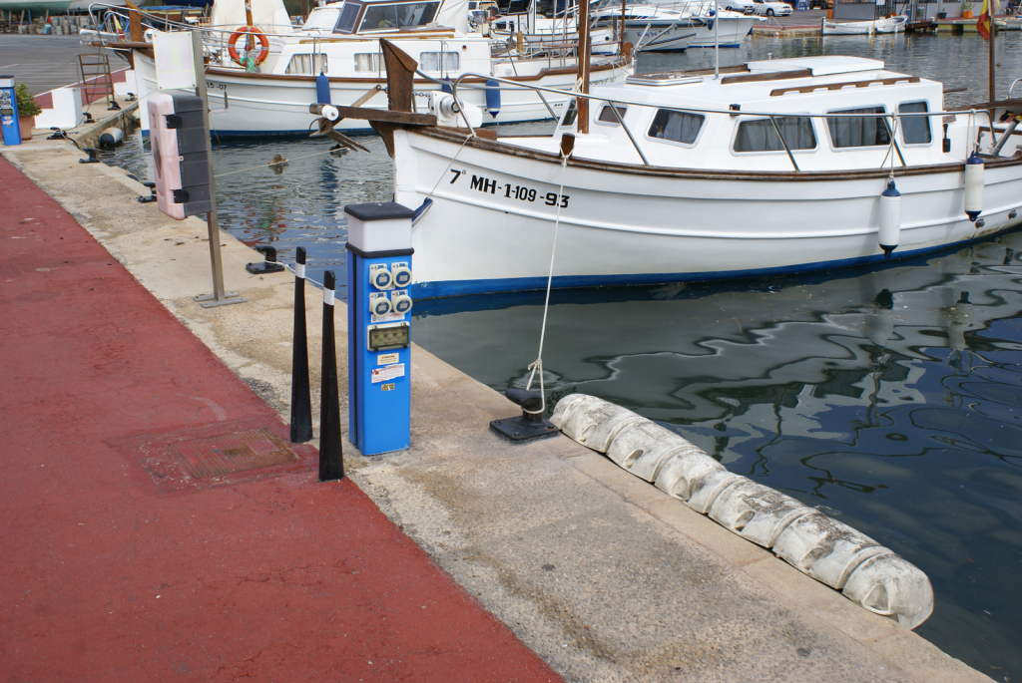
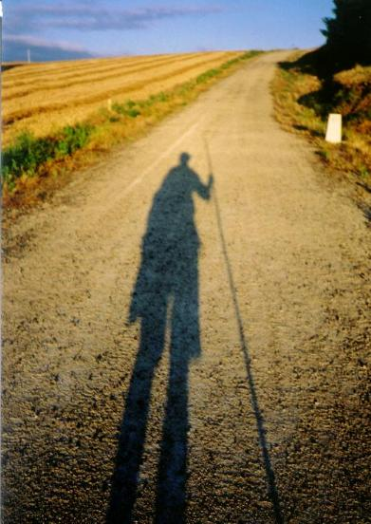
He andado muchos caminos.
he abiertos muchas veredas;
he navegado en cien mares,
y atracado en cien riberas.
.

Slide 12
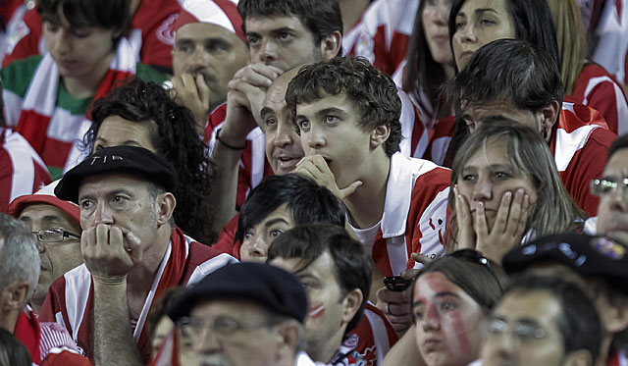
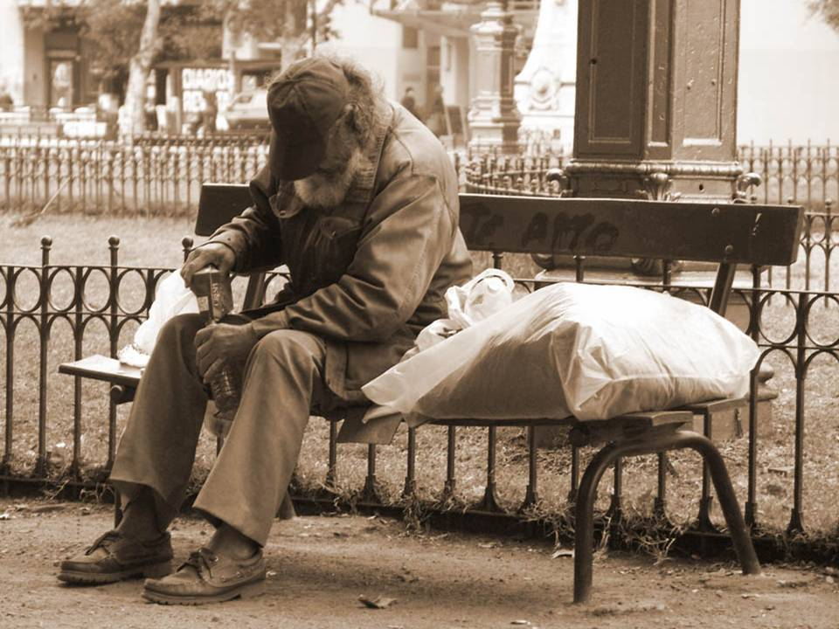
En todas partes he visto
caravanas de tristeza,
soberbios y melancólicos
borrachos de sombras negras,
.

Slide 13
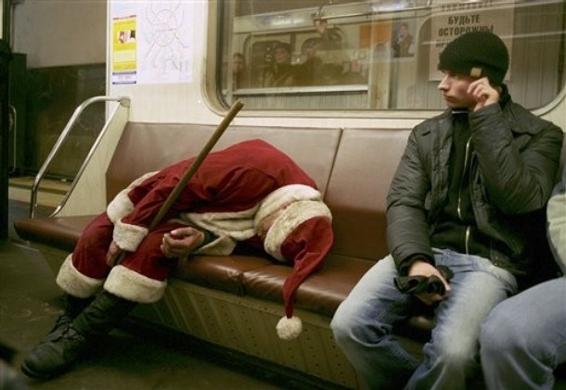
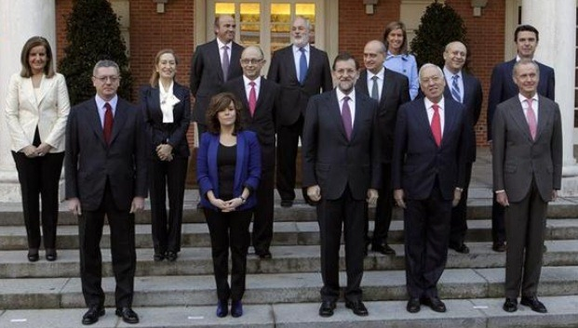
y pedantones al paño que miran,callan,y piensan que saben,
porque no beben el vino de las tabernas.
Mala gente que camina y van apestando la tierra...
.

Slide 14
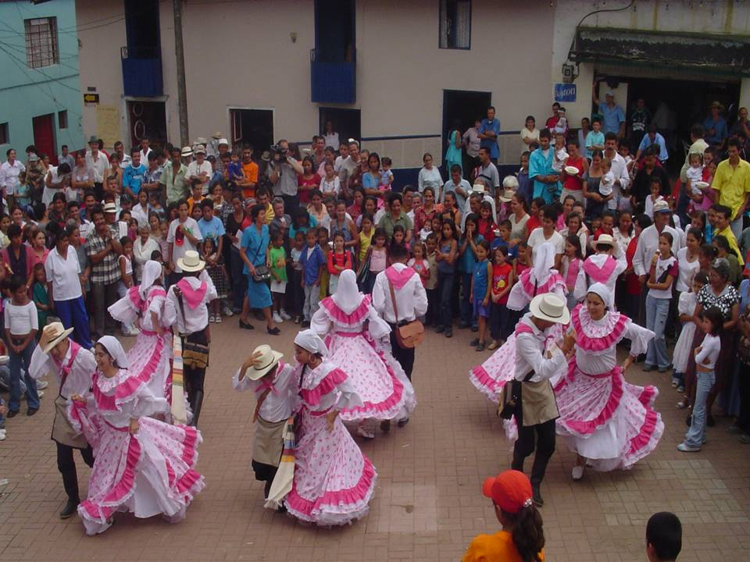
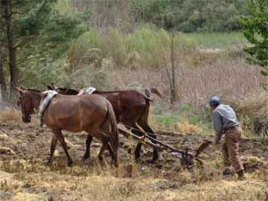
Y en todas partes he visto
gentes que danzan o juegan,
cuando pueden,
y laboran sus cuatro palmos
de tierra.
.

Slide 15
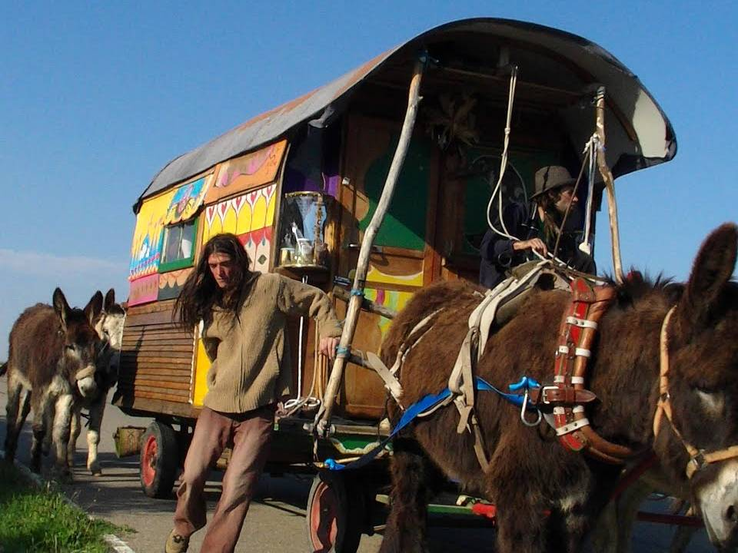
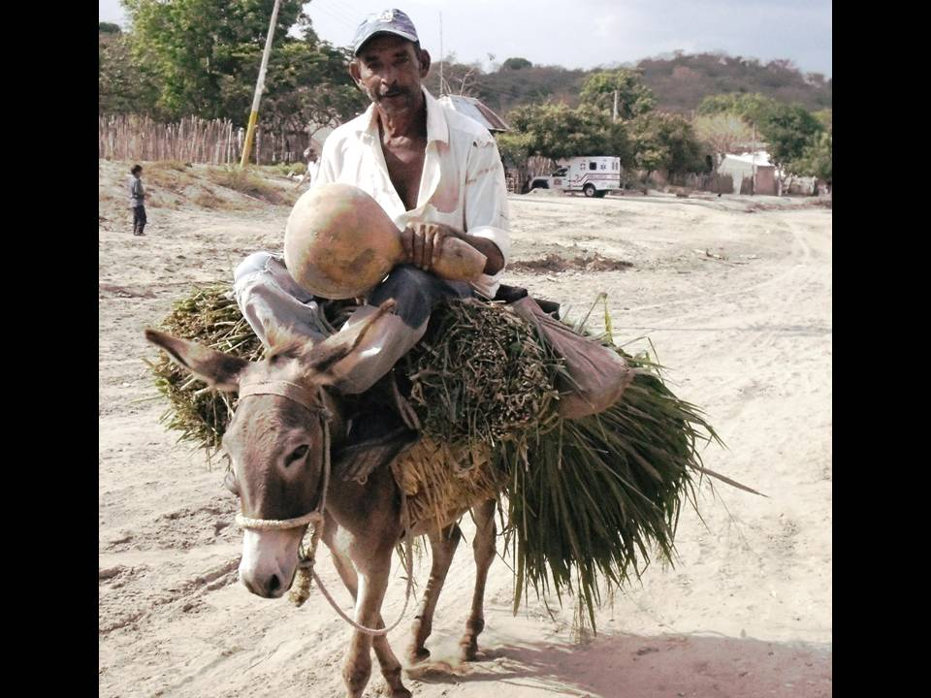
Nunca, si llegan a un sitio,
preguntan a dónde llegan.
Cuando caminan, cabalgan
a lomos de mula vieja,
.

Slide 16
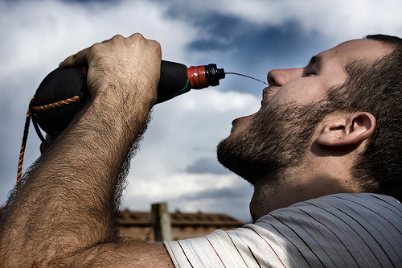
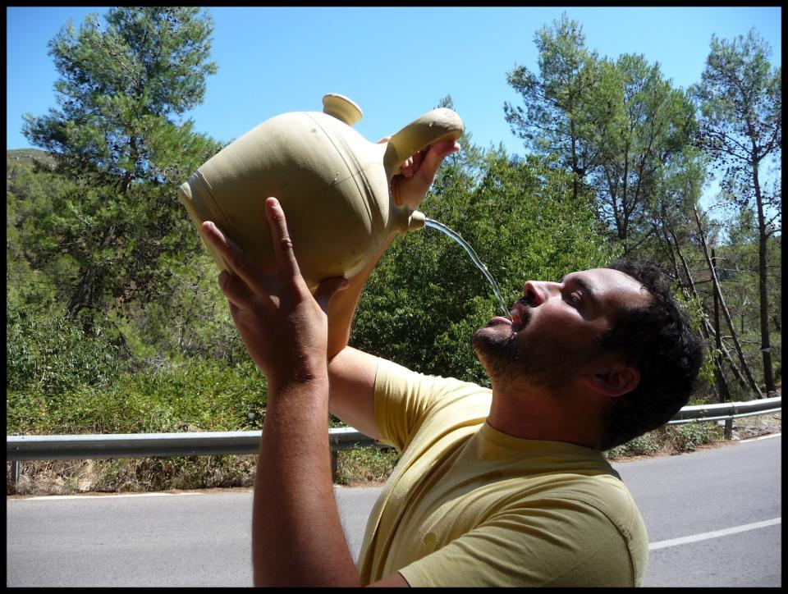
y no conocen la prisa
ni aun en los días de fiesta
Donde hay vino, beben vino;
donde no hay vino, agua fresca.
.

Slide 17
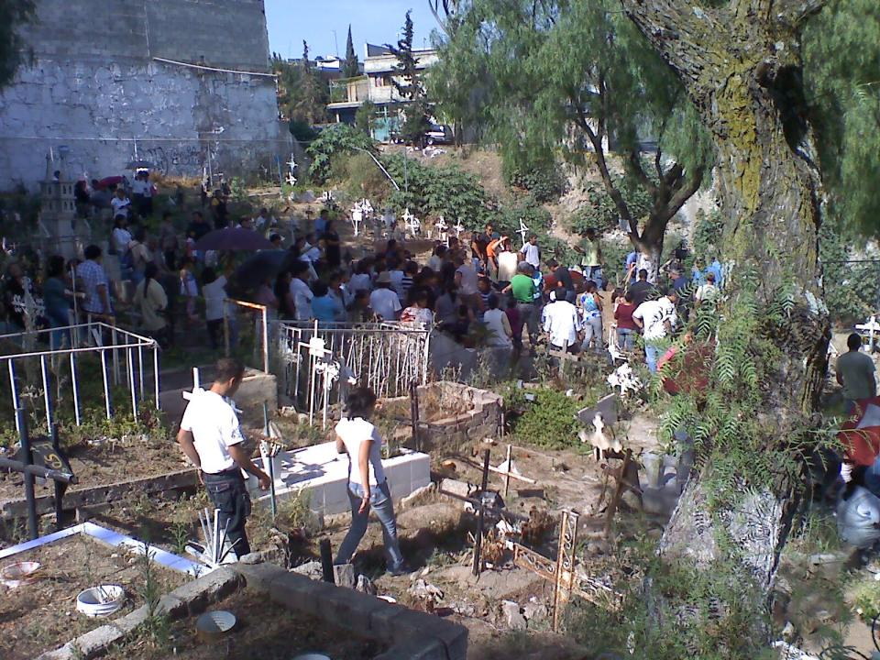
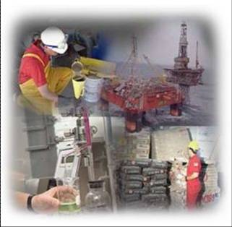

Fin
Son buena gente que viven,
laboran, pasan y sueñan,
y en un día como tantos,
descansan bajo la tierra.

Slide 18



Accede a la sección que desees desde aquí:
Propia Creación
De la Red
Dedicatorias | Fechas Especiales | Graciosos
Historia y Arte | Lugares | Musicales
Naturaleza y Ciencias | Política | Reflexión
Religiosos | Románticos | Salud
Dedicatorias | Fechas Especiales | Graciosos
Historia y Arte | Lugares | Musicales
Naturaleza y Ciencias | Política | Reflexión
Religiosos | Románticos | Salud
Si deseas recibir pps periódicamente en tu correo electrónico subscríbete aquí:

